Slide 1


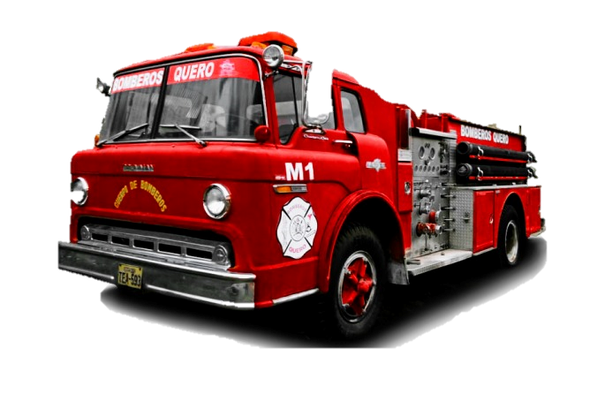
RENDICIÓN DE CUENTAS 2023
TCRNL.(B) Ing. M. Sc. Wladimir Villacís
JEFE DEL CUERPO DE BOMBEROS DEL CANTON QUERO.

Slide 2
MISIÓN
Resguardar la vida, la naturaleza y los bienes de nuestros ciudadanos, a través de la prevención y combate de incendios y desastres, atención de rescates en todas sus modalidades, a nivel local, provincial y nacional.
VISIÓN
Ser reconocidos como una institución eficiente en atención de emergencias a nivel local, por un servicio efectivo con alto índice de calidad, vinculando a la comunidad dentro de un ambiente profesional y ético, con abnegación y disciplina, de acuerdo al desarrollo tecnológico.

Slide 3

VALORES INSTITUCIONALES
Compromiso
Honestidad
Equidad
Disciplina
Solidaridad

Slide 4

MARCO JURÍDICO
Constitución de la República del Ecuador
Ley Orgánica de Servicio Público
Ley Orgánica de Transparencia y Acceso a la Información Pública
Código de Finanzas Públicas
Código Orgánico de Entidades de Seguridad y Control Público (COESCOP)
Ley de Defensa contra incendios y sus reglamentos
Resoluciones emitidas por el SNGRE
Ordenanzas

Slide 5
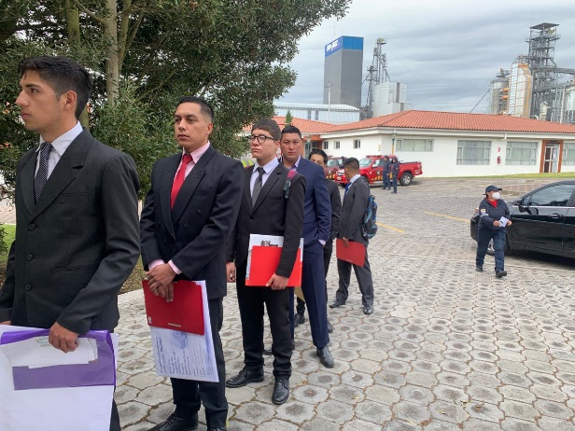
Personal del Cuerpo de Bomberos.
El Cuerpo de Bomberos del Cantón Quero cuenta con dos áreas, el Área Administrativa y el Área Operativa, la primera consta de tres personas y la segunda de cinco personas siendo una estructura que permite realizar en los procesos de una institución pública, por su parte la Jefatura por su naturaleza realiza las partes del área administrativa y operativa.
Cabe destacar que dentro del área operativa se cuenta con 3 aspirantes a bomberos de línea, los mismo que están atravesando el curso de formación como bomberos profesionales.

Slide 6
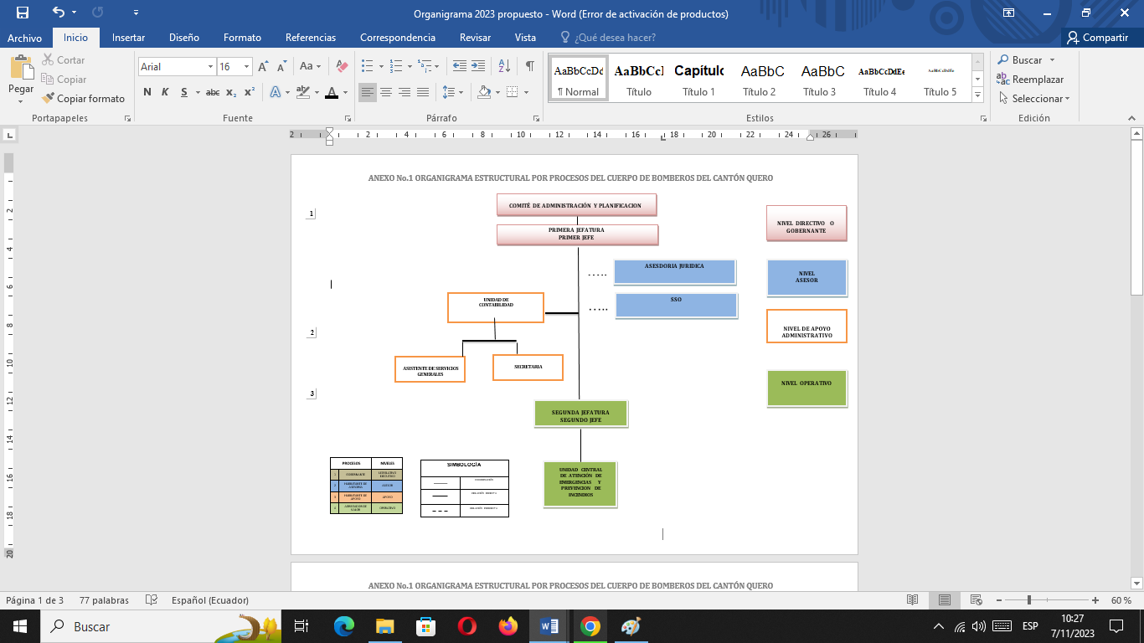
ORGANIGRAMA ESTRUCTURAL 2023

Slide 7

PRESUPUESTO DE INGRESOS 2023
CEDULA PRESUPUESTARIA DE INGRESOS
PARTIDA | Ingresos Recaudados año 2023 | ASIGNACION INICIAL | CODIFICADO | RECAUDADO
1.3.01.12 | Permisos, Licencias y Patentes | 2,173.71 | 2,416.79 | 3,696.14
1.3.01.31 | Contribución Predial a Favor de los Cuerpos de Bomberos | 79492.14 | 81639.55 | 67424.28
1.3.04.14 | Contribución Adicional para los Cuerpos de Bomberos Proveniente de los Servicios de Alumbrado Eléctrico | 193494.64 | 206416.36 | 232863.53
1.9.04.99 | Otros no Especificados | 0 | 500 | 288.53
2.8.01.04.01 | De Entidades del Gobierno Autónomo Descentralizado | 0 | 4500 | 4500
3.7.01.02 | De Fondos de Autogestión | 653059.45 | 665193.15 | 0
TOTALES: |  | 928,219.94 | 960,665.85 | 308,772.48

Slide 8

PRESUPUESTO DE INGRESOS 2023

Slide 9
PRESUPUESTO DE GASTOS 2023
ANALISIS DE GASTOS POR FUENTES DE FINANCIAMIENTO PERIODO ENERO-DICIEMBRE 2023
PARTIDA | DENOMINACION | ASIG. INICIAL | CODIFICADO | DEVENGADO | % EJECUTADO
5.1 | Gastos en personal | 101326.63 | 108373.02 | 97990.56 | 90.42%
5.3 | Bienes y servicios de consumo | 108122.00 | 115044.32 | 19233.86 | 16.72%
5.7 | Otros gastos corrientes | 14650.00 | 16530.00 | 11831.82 | 71.58%
5.8 | Transferencias y donaciones corrientes | 1700.00 | 1700.00 | 1086.15 | 63.89%
7.5 | OBRAS PUBLICAS | 0.00 | 602518.51 | 0 | 0.00%
8.4 | BIENES DE LARGA DURACION | 702421.31 | 116500.00 | 104024.46 | 89.29%
TOTAL |  | 928219.94 | 960665.85 | 234166.85 | 24.38%

Slide 10
PRESUPUESTO DE GASTOS 2023

Slide 11

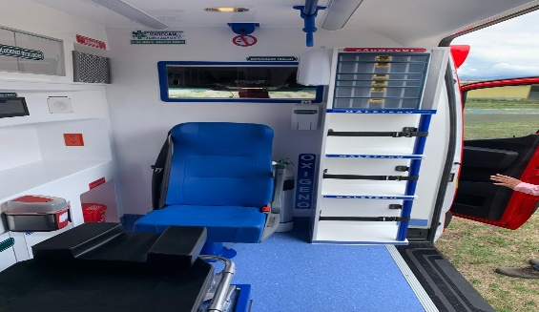
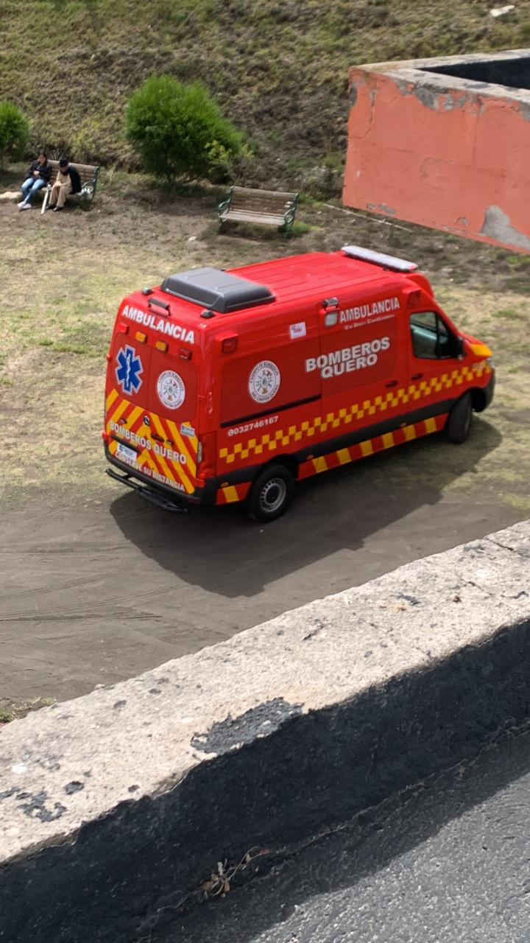
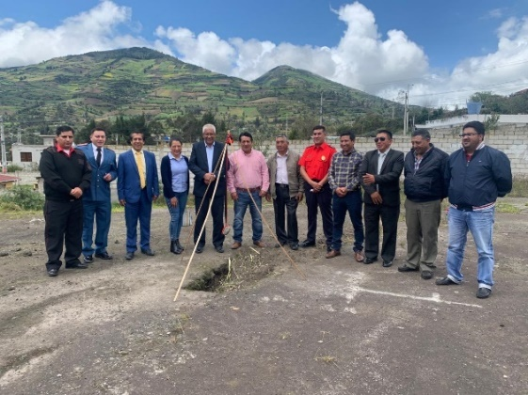
ADQUISICIONES REPRESENTATIVAS DE BIENES DE CAPITAL 2023
ADQUISICIONES
Cantidad | Nombre | Estado | F. Compra | V. Total
4 | Bota bombero Lesna Estructural | Bueno | 9/6/2023 | 1900.00
1 | Traje estructural | Bueno | 9/6/2023 | 2305.07
1 | Repetidora VHF Digital | Bueno | 27/9/2023 | 4600.00
1 | Ambulancia tipo II | Bueno | 1/12/2023 | 94839.39
DONACIONES
1 | Terreno | Bueno | may-23 | 127520.87

Slide 12
COMPRAS PÚBLICAS 2023
TIPO DE PROCESO | 2023
 | N° DE PROCESOS | VALOR
ÍNFIMA CUATÍA | 32 | $25619.95
SUBASTA INVERSA | 1 | $94839.39
CATÁLOGO ELECTRÓNICO | 6 | $968.21
TOTAL | 39 | $121427.55

Slide 13
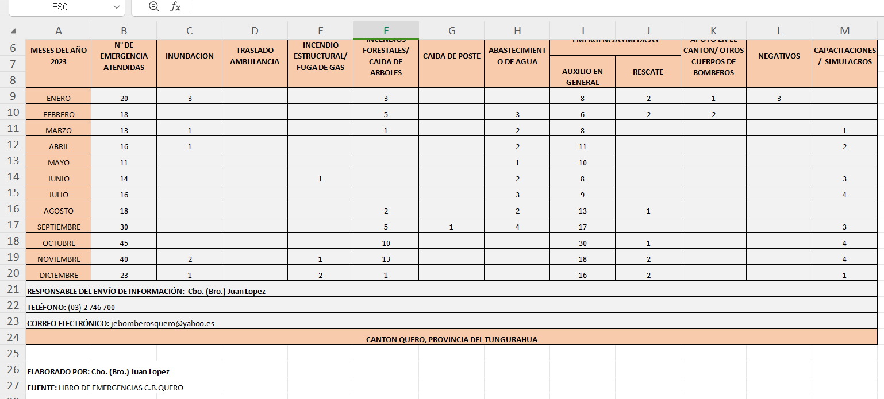
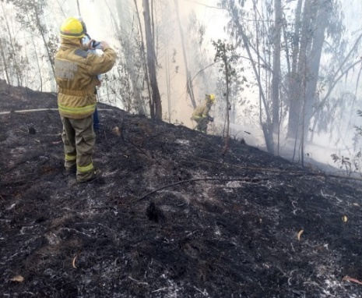
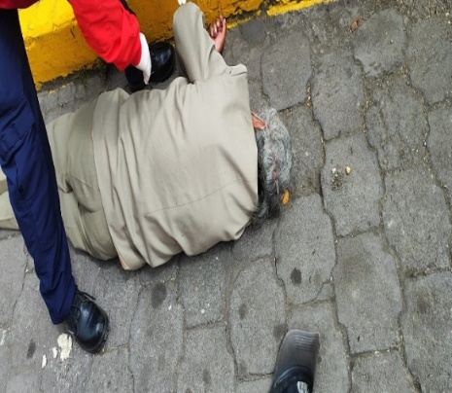
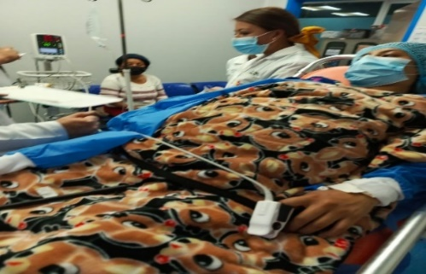
EMERGENCIAS ATENDIDAS EN EL AÑO 2023

Slide 14
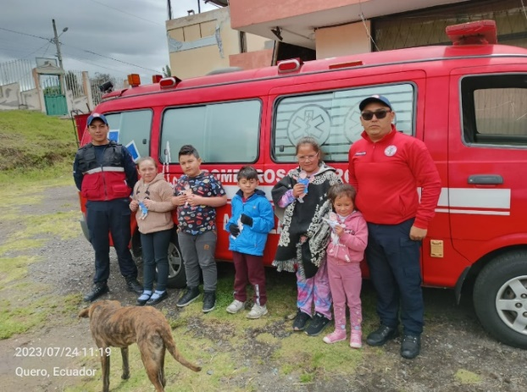
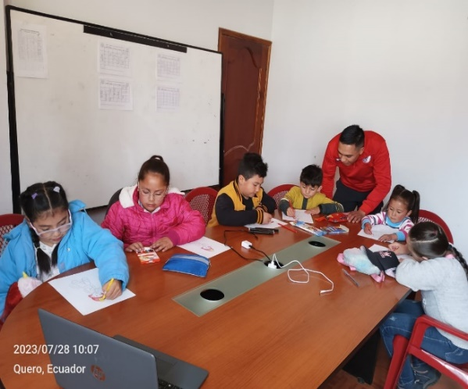
Vacacionales en el Cuerpo de Bomberos Quero.
El Cuerpo de Bomberos del Cantón Quero al ser una entidad pública al servicio de la colectividad, brinda varios servicios como prevención de incendios, primeros auxilios, capacitación y vinculación con la colectividad, entre otras, razón por la cual, la Institución se encuentra en la capacidad de brindar el servicio de vacacionales para los niños y adolescentes de la comunidad quereña con el afán de generar conocimiento y difundir las actividades de los Bomberos a nivel operativo de una manera didáctica por medio de talleres diarios.
Principales resultados alcanzados por cada objetivo estratégico.
Nombre del proyecto | Objetivo Estratégico Institucional | Logros alcanzados | Beneficiarios –Productos.
Vacacionales con el Cuerpo de Bomberos Quero 2023. | Fomentar la cultura de prevención y vinculación con la colectividad. | Tener conocimientos básicos sobre primeros auxilios Conocer las medidas preventivas contra incendios Instrucción formal | 11 niños y adolescentes de las distintas comunidades del cantón Quero

Slide 15


